Slide 1
PRESTAÇÃO DE CONTAS ELEITORAIS · 2024
Para onde foi o dinheiro das
campanhas municipais no Ceará?
Análise exploratória das despesas de campanha declaradas ao TSE
nas Eleições Municipais de 2024 — recorte do estado do Ceará
R$ 260,2 M
12.640
184
gasto total declarado
candidatos
municípios
Python · Pandas · NumPy · Matplotlib · Seaborn | Fonte: TSE — Repositório de Dados Eleitorais (dados abertos)

Slide 2
METODOLOGIA
Como os dados foram tratados
Tema 1 do notebook — Conhecimento e tratamento dos dados, antes de qualquer análise
FICHA TÉCNICA DA BASE
ETAPAS DE TRATAMENTO
144.613
55
1
Carga
Leitura do CSV do TSE com separador ';' e codificação Latin-1, conforme o leiame oficial.
registros de despesas
colunas / variáveis
2
Padronização monetária
Conversão do valor de texto em formato brasileiro ("1.234,56") para número decimal (VR_DESPESA_CONTRATADA_CLEAN).
184
12.640
Conversão de datas
3
DT_DESPESA, DT_ELEICAO e DT_PRESTACAO_CONTAS convertidas para o tipo data (dd/mm/aaaa).
municípios do Ceará
candidatos únicos (SQ_CANDIDATO)
4
Duplicação de candidatos
Uso de SQ_CANDIDATO (chave estável) para contar candidatos únicos, evitando duplicidade gerada pelas múltiplas despesas de uma mesma candidatura.
5
Padronização de CPF/CNPJ
Normalização do documento do fornecedor para agrupar corretamente o mesmo fornecedor, mesmo com grafias distintas do nome.
TSE · Prestação de Contas Eleitorais 2024 · Ceará
Metodologia

Slide 3
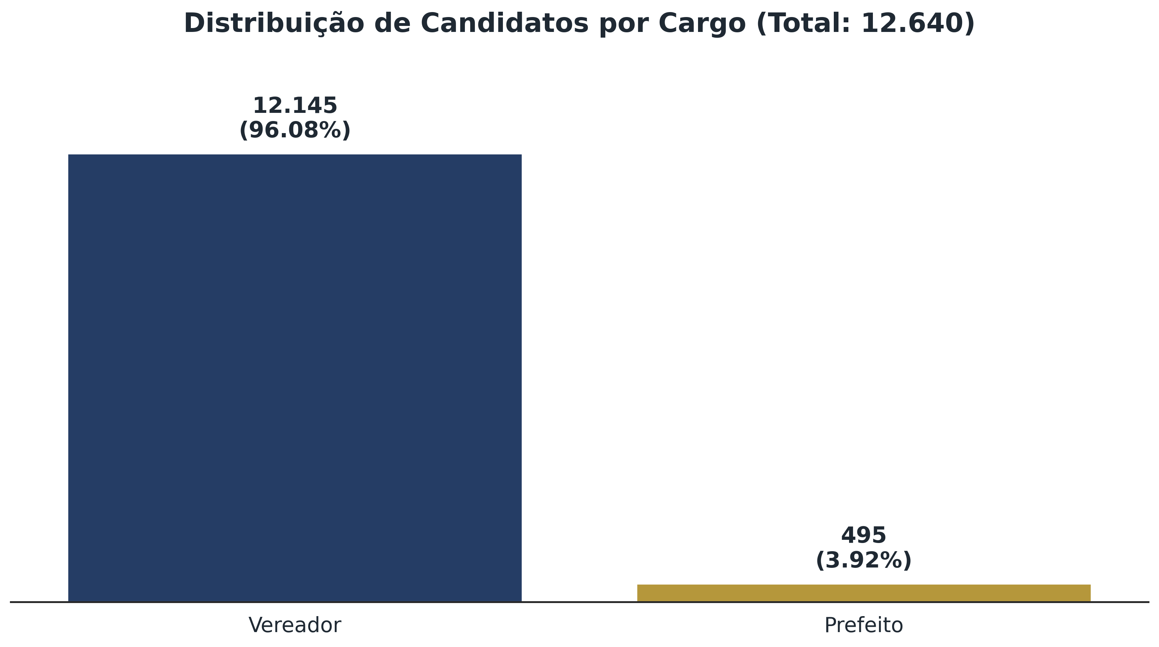
TEMA 2
Quantidade de Candidatos por Cargo
Frequência absoluta e relativa geral — candidatos únicos (SQ_CANDIDATO)
Vereador concentra 96,1% das candidaturas do estado; Prefeito responde por apenas 3,9%.
TSE · Prestação de Contas Eleitorais 2024 · Ceará
Tema 2

Slide 4
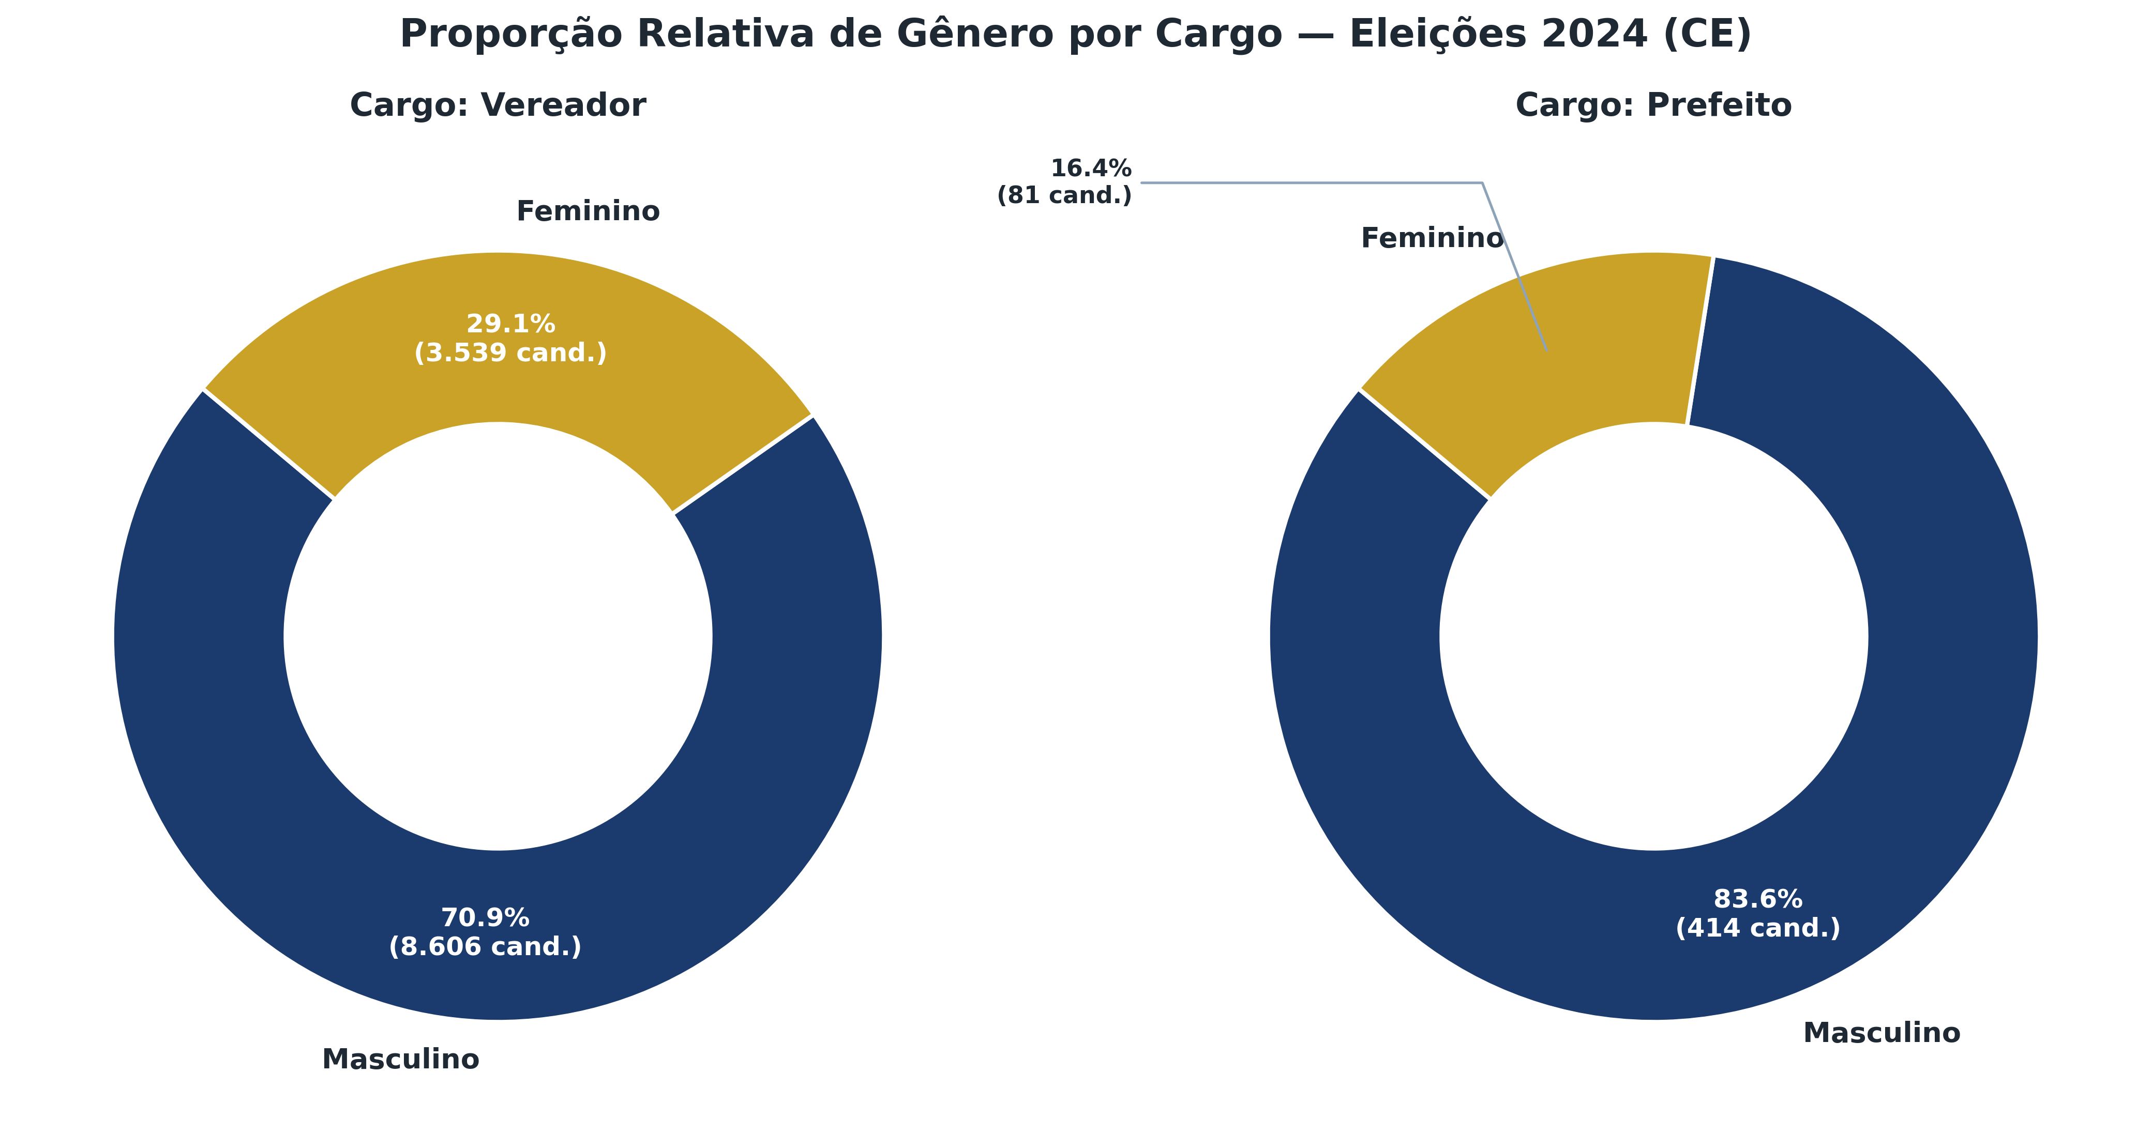
TEMA 2
Distribuição por Gênero (Cargo × Gênero)
Proporção de candidatos por gênero, dentro de cada cargo
Participação feminina é maior entre vereadores (29,1%) do que entre prefeitos (16,4%).
TSE · Prestação de Contas Eleitorais 2024 · Ceará
Tema 2

Slide 5
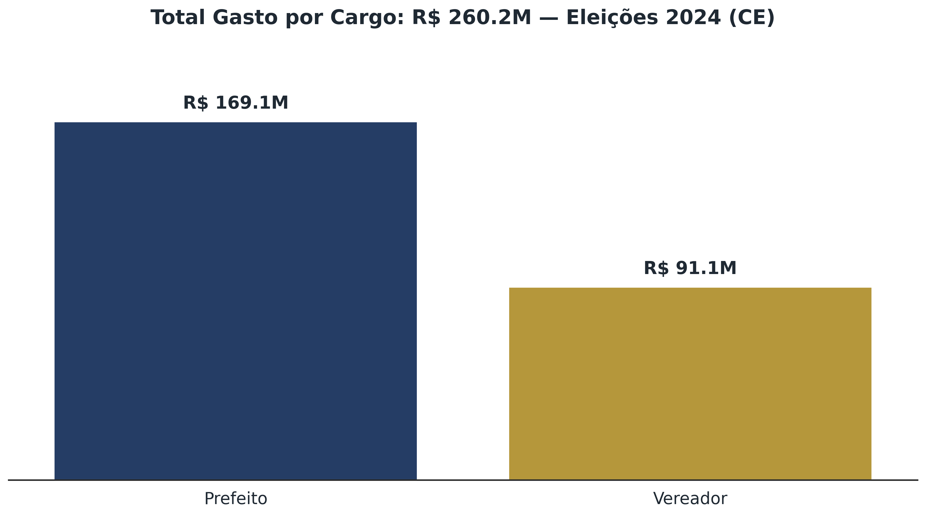
TEMA 3
Valor Total Gasto por Cargo
Soma das despesas contratadas — Prefeito vs. Vereador
Prefeito concentra R$ 169,1M (65%) do total gasto; Vereador soma R$ 91,1M (35%).
TSE · Prestação de Contas Eleitorais 2024 · Ceará
Tema 3

Slide 6
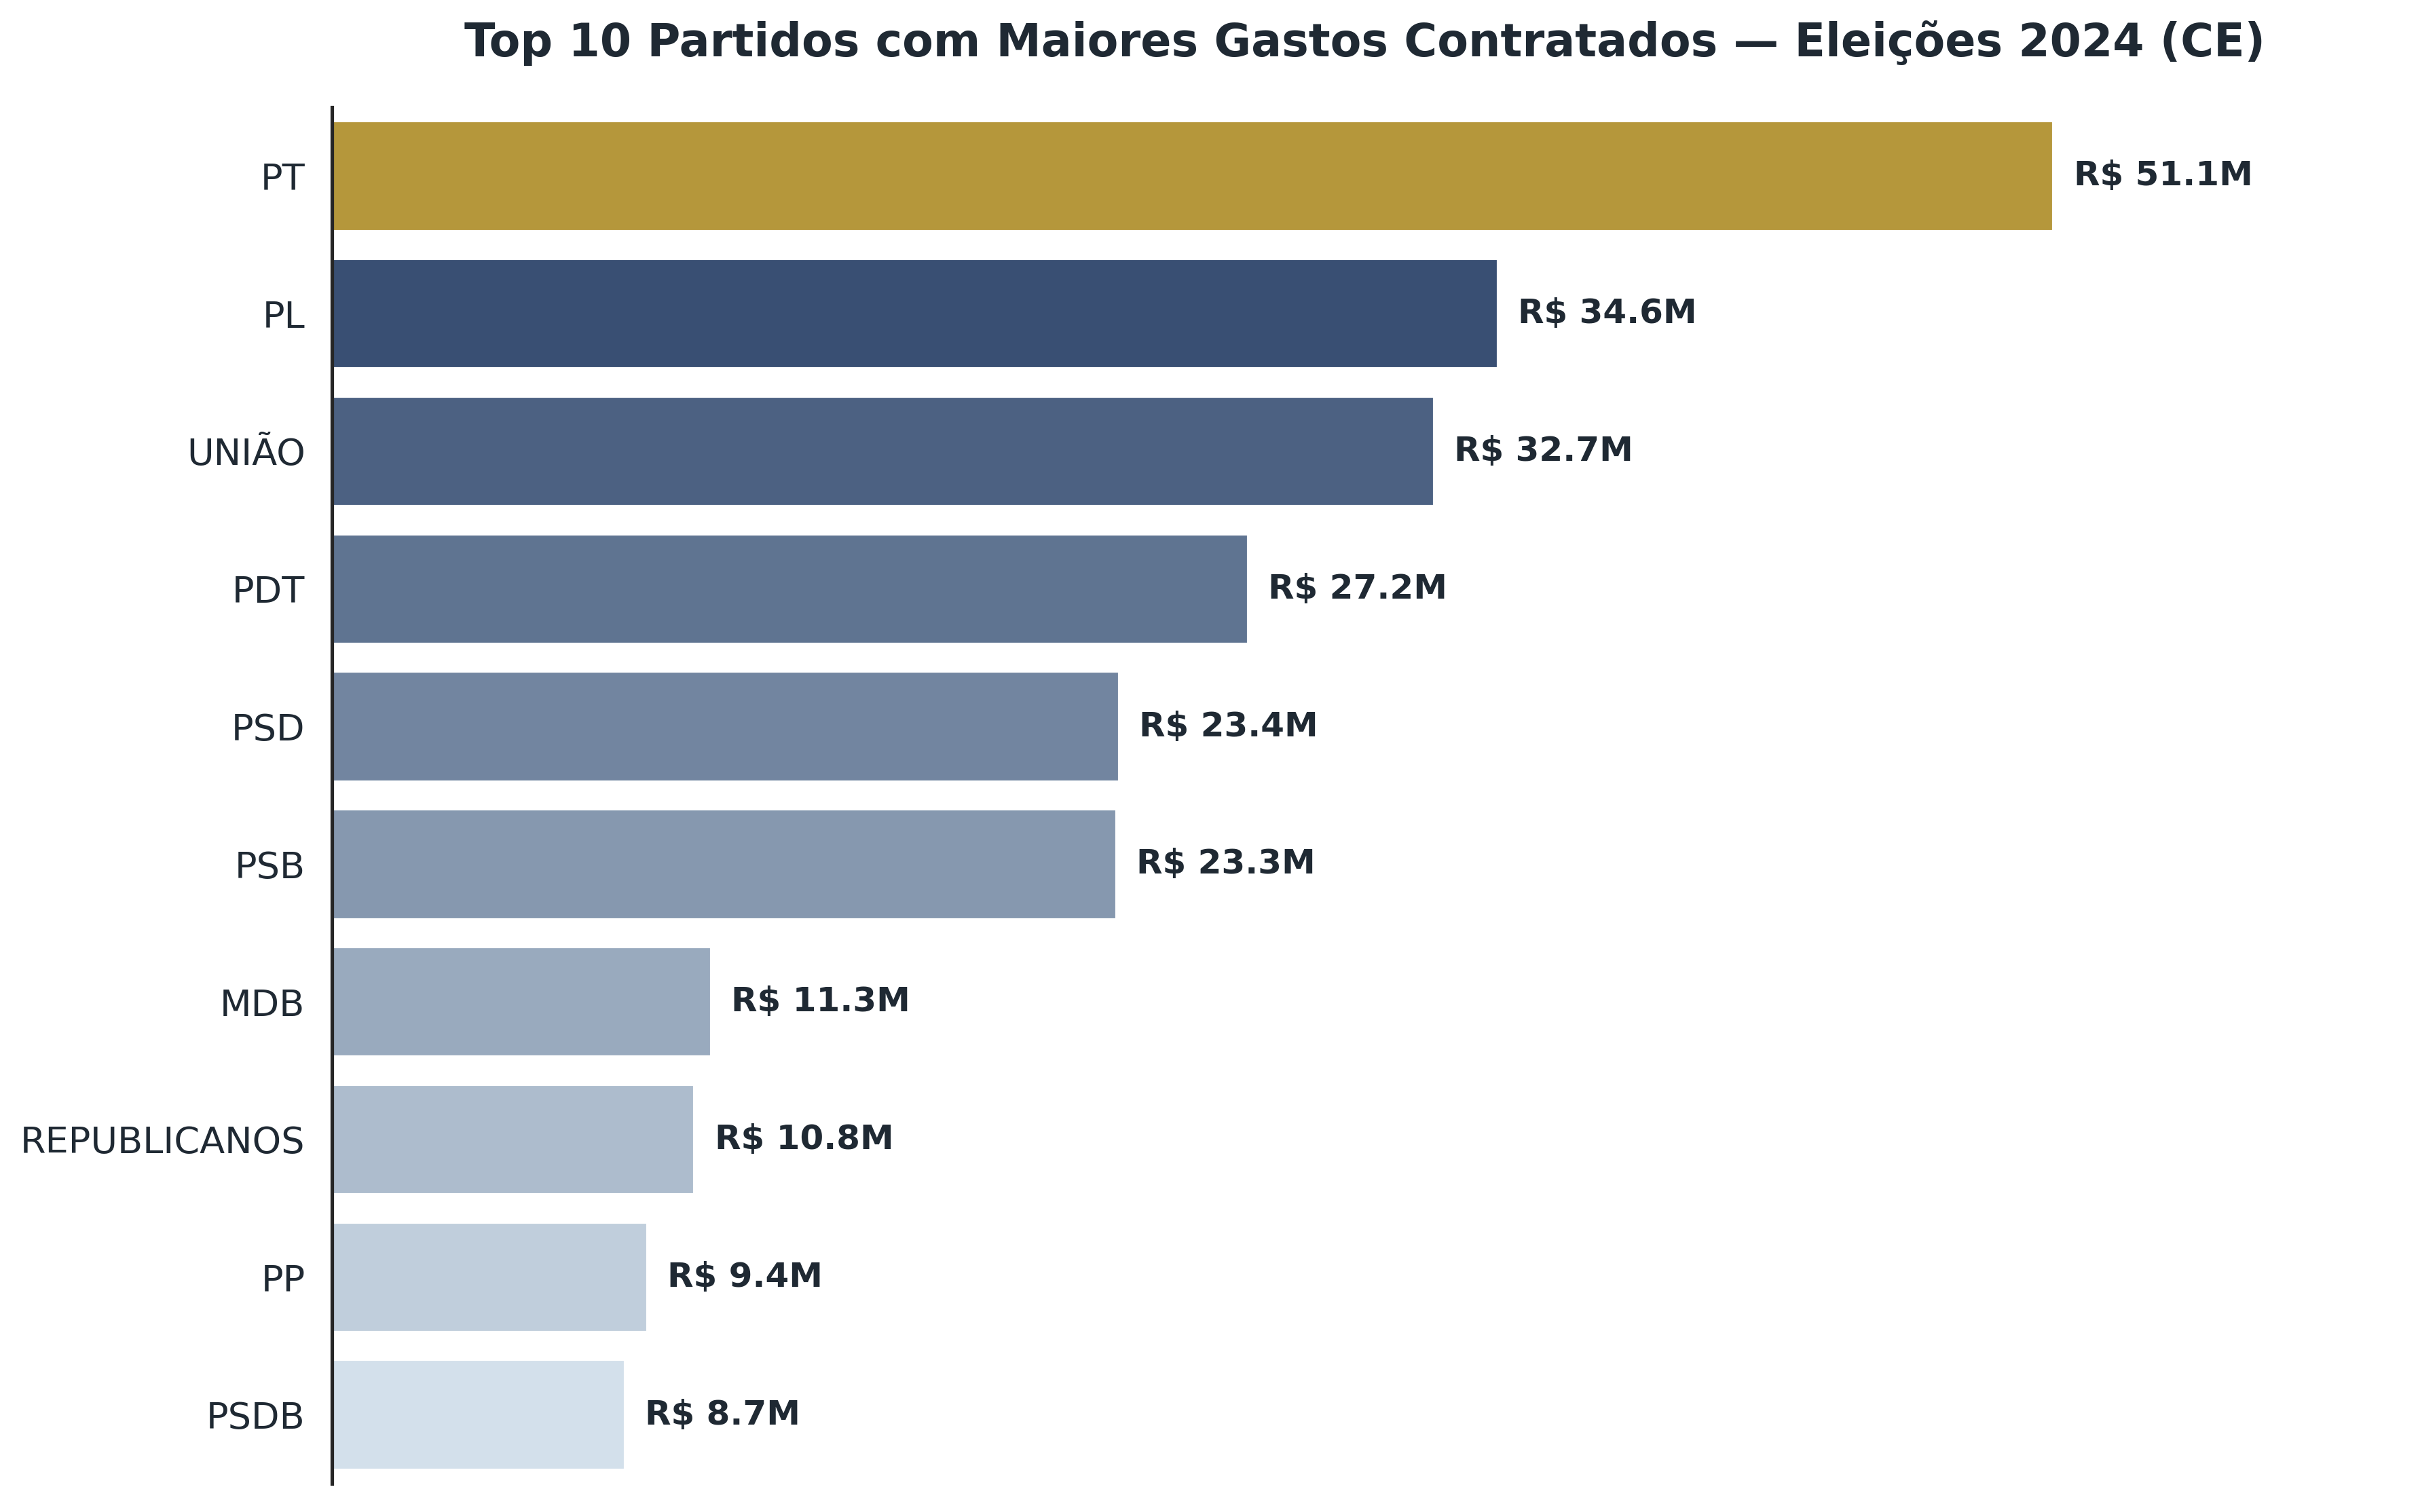
TEMA 3
Ranking de Partidos por Total Gasto
Top 10 partidos com maiores gastos contratados
O PT lidera com R$ 51,1M — maior número absoluto de candidaturas registradas no estado.
TSE · Prestação de Contas Eleitorais 2024 · Ceará
Tema 3

Slide 7
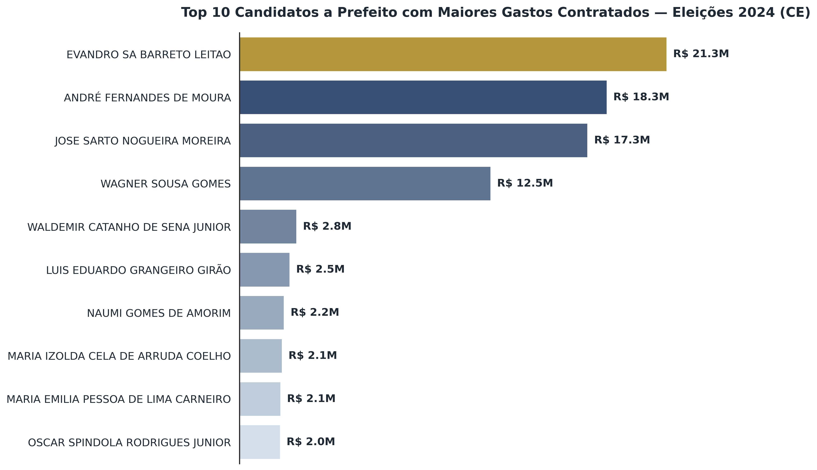
TEMA 3
Top 10 Prefeitos com Maiores Gastos
Ranking individual por candidato ao cargo de Prefeito
Evandro Sá Barreto Leitão lidera o ranking estadual, com R$ 21,3M em despesas contratadas.
TSE · Prestação de Contas Eleitorais 2024 · Ceará
Tema 3

Slide 8
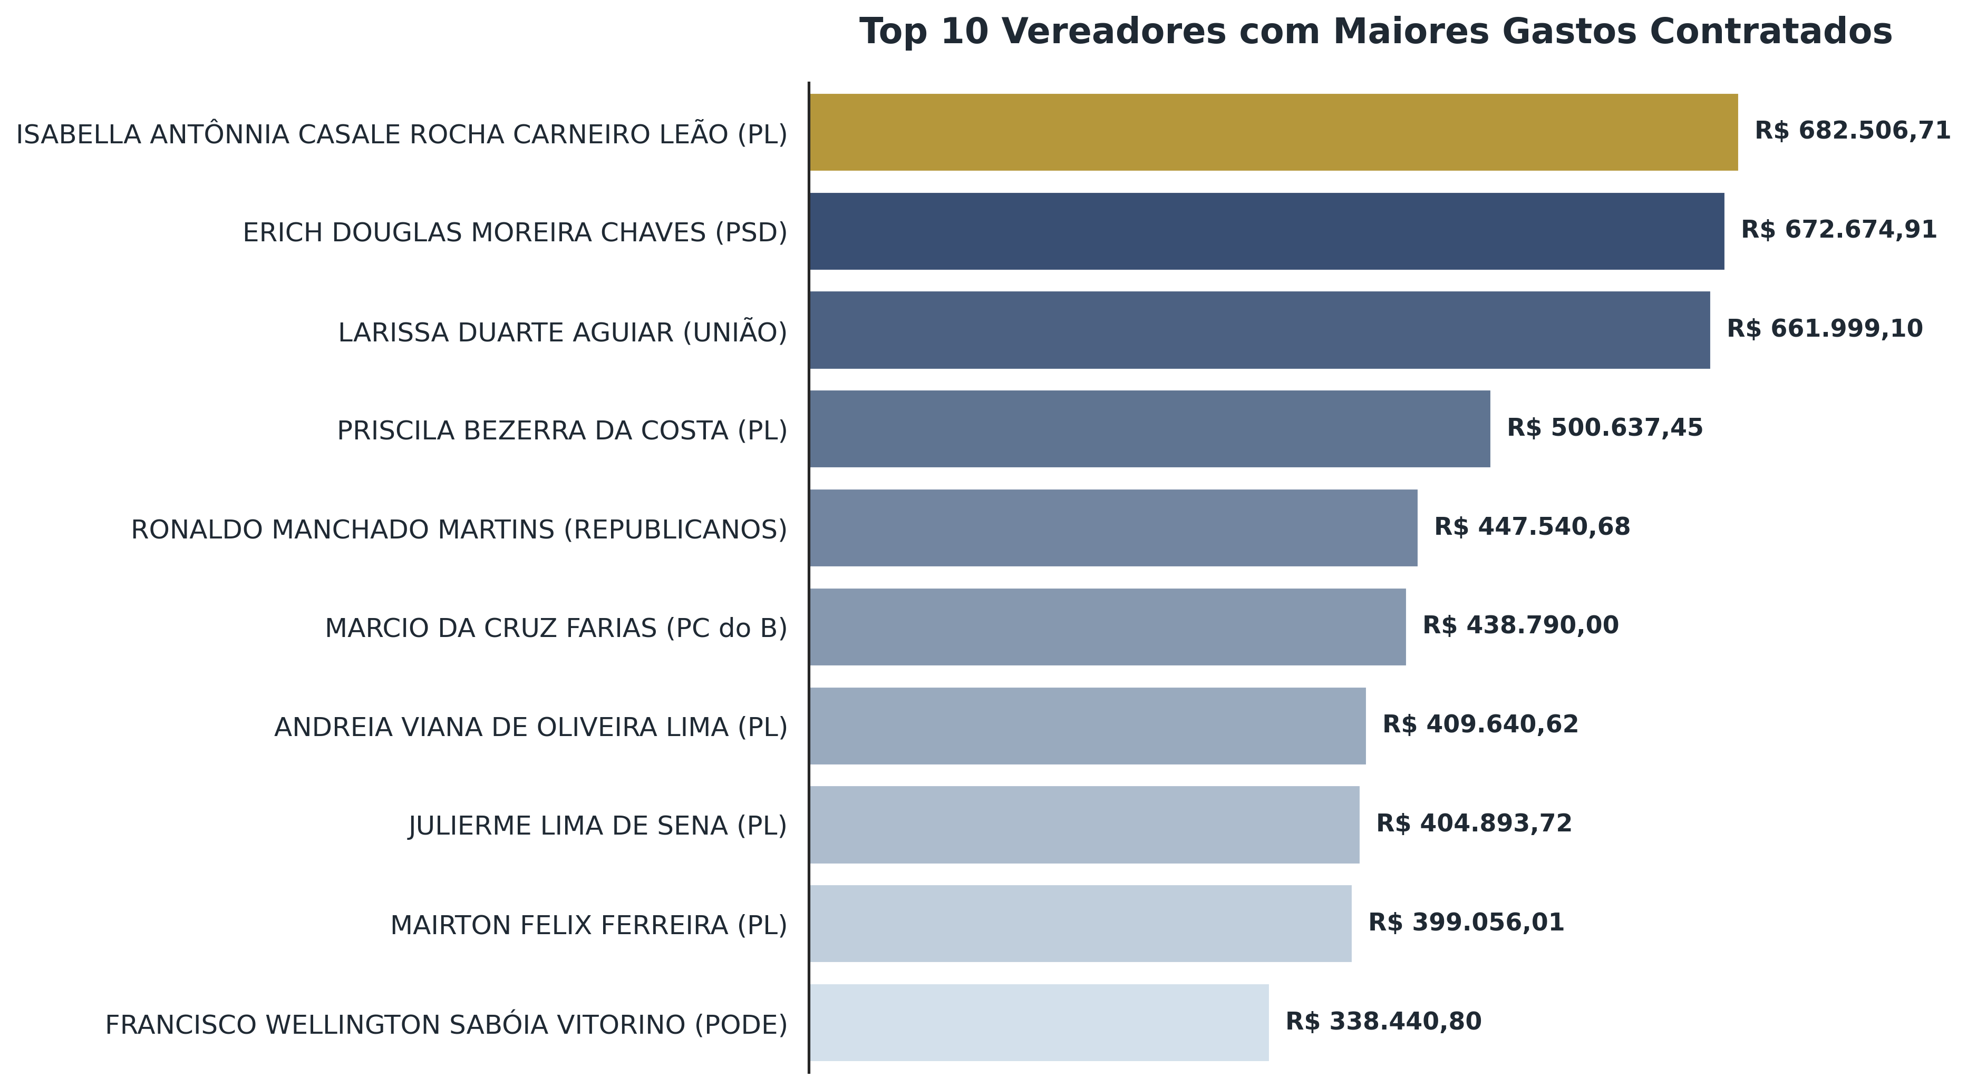
TEMA 3.1
Top 10 Vereadores com Maiores Gastos
Ranking individual por candidato ao cargo de Vereador
A maior campanha a vereador do estado somou R$ 682,5 mil — muito abaixo da escala das campanhas a prefeito.
TSE · Prestação de Contas Eleitorais 2024 · Ceará
Tema 3.1

Slide 9
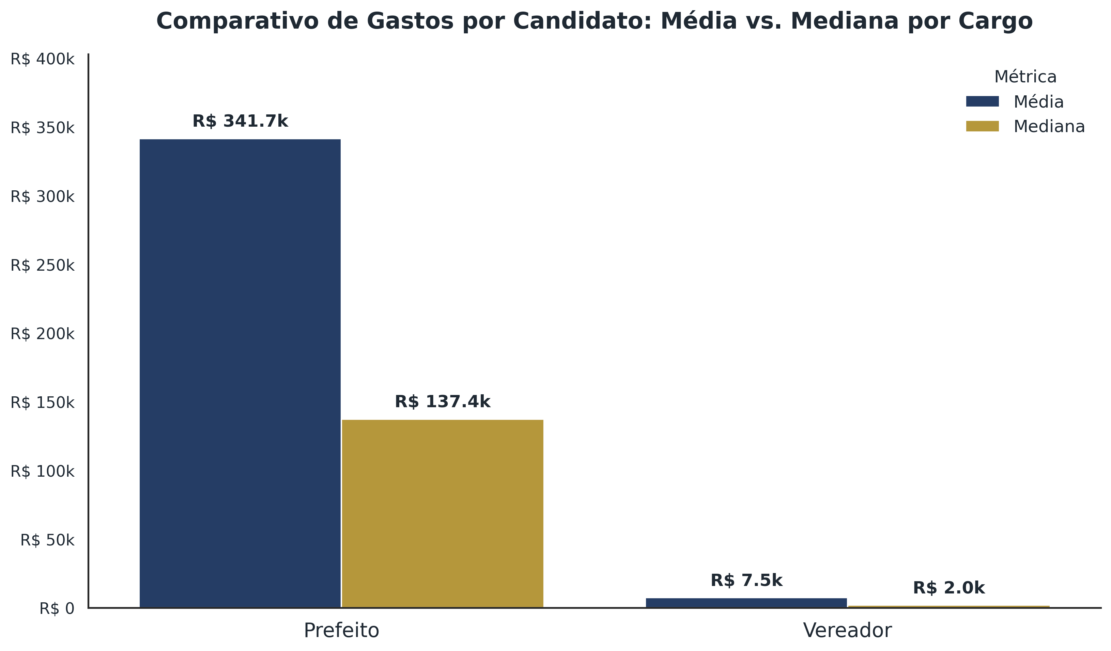
TEMA 3.2
Média e Mediana de Gastos por Cargo
Gasto total acumulado por candidato (SQ_CANDIDATO), agregado por cargo
A média sempre supera a mediana — sinal de distribuição assimétrica, puxada por poucas campanhas de alto gasto.
TSE · Prestação de Contas Eleitorais 2024 · Ceará
Tema 3.2

Slide 10
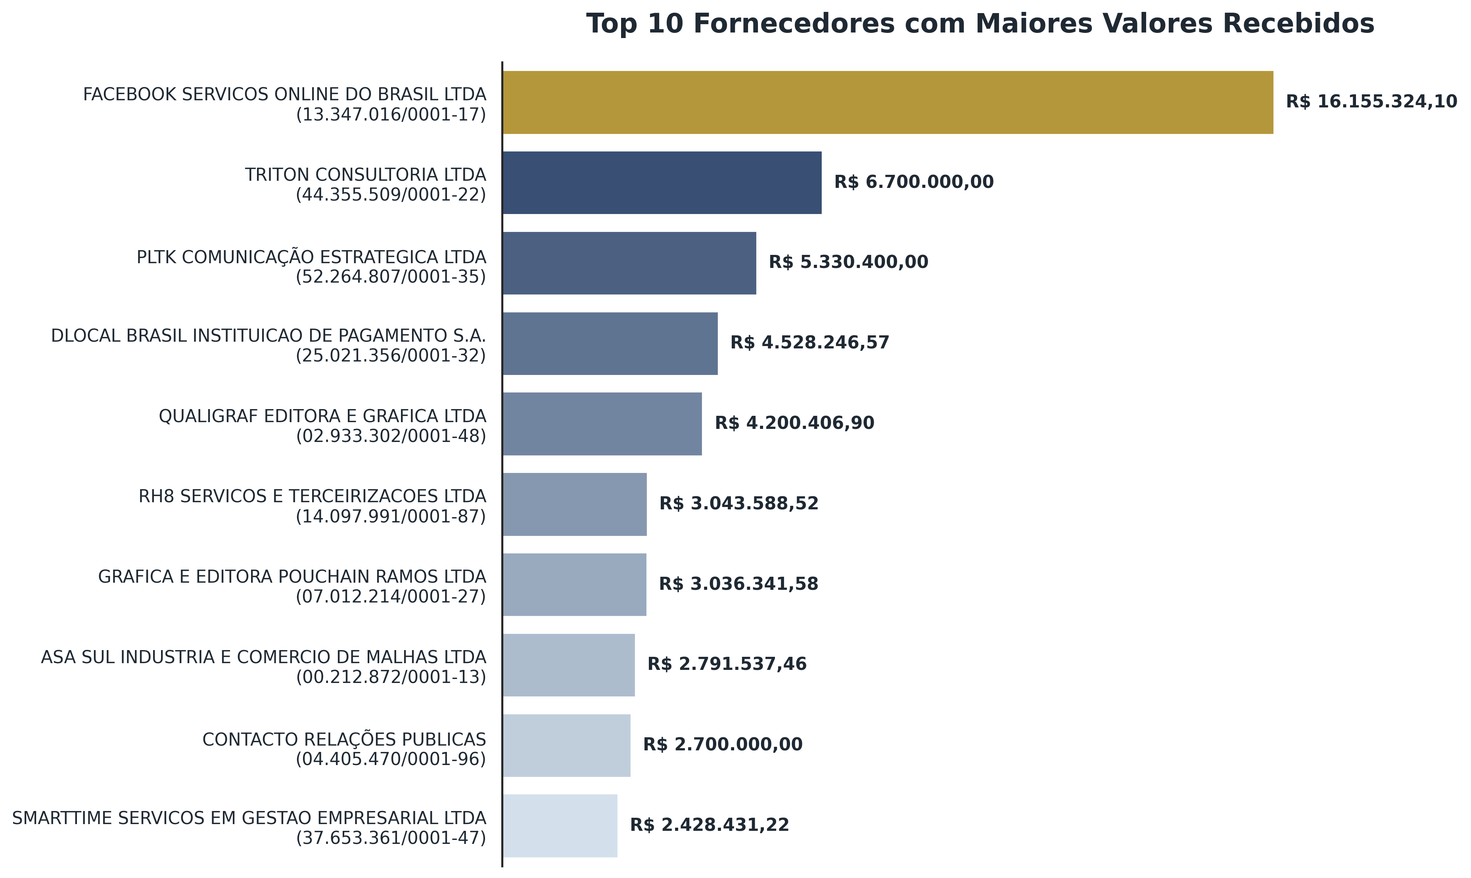
TEMA 4
Ranking de Fornecedores que Mais Receberam
Top 10 empresas/prestadores por valor total recebido
Facebook Serviços Online do Brasil lidera com R$ 16,2M — maior fornecedor de campanha do estado.
TSE · Prestação de Contas Eleitorais 2024 · Ceará
Tema 4

Slide 11
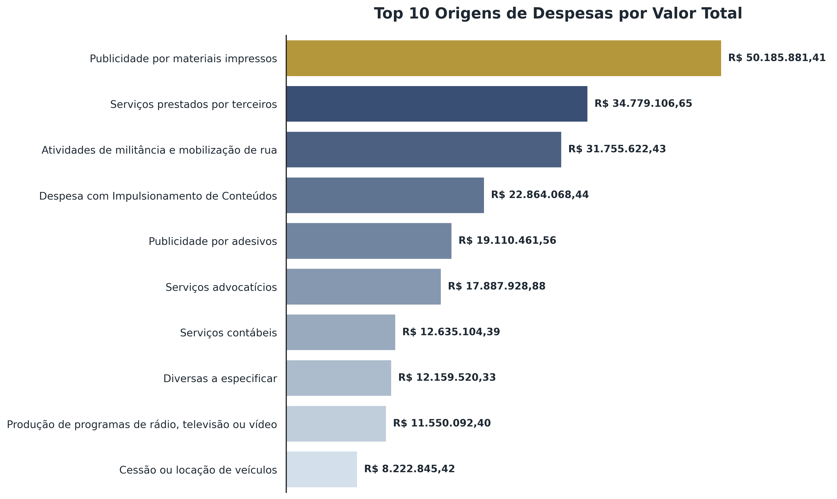
TEMA 5
Tipos de Gastos nas Eleições de 2024
Top 10 origens de despesa por valor total
Publicidade por materiais impressos é a maior categoria isolada, com R$ 50,2M declarados.
TSE · Prestação de Contas Eleitorais 2024 · Ceará
Tema 5

Slide 12
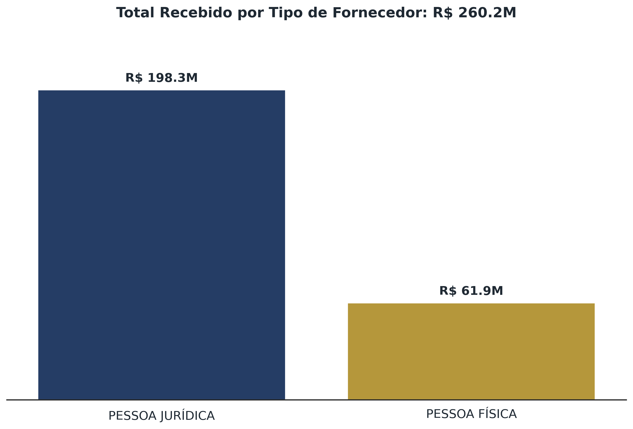
TEMA 6
Gastos por Fornecedor: Pessoa Física × Jurídica
Total recebido, consolidado por natureza jurídica do fornecedor
Pessoa Jurídica responde por 76,2% do valor total (R$ 198,3M) contra 23,8% de Pessoa Física (R$ 61,9M).
TSE · Prestação de Contas Eleitorais 2024 · Ceará
Tema 6

Slide 13
CONCLUSÃO
O dinheiro da campanha segue um padrão
claro de concentração
1
Por cargo
Prefeito concentra 65% do gasto total (R$ 169,1M) com apenas 3,9% das candidaturas — o gasto médio por prefeito é 45x o de um vereador.
2
Por partido
PT lidera o ranking absoluto (R$ 51,1M), impulsionado pelo maior número de candidaturas lançadas no estado.
3
Por fornecedor
Facebook Serviços Online do Brasil é o maior beneficiário individual (R$ 16,2M) — publicidade digital já rivaliza com os grandes fornecedores tradicionais.
4
Por natureza jurídica
Pessoa Jurídica responde por 76% de todo o valor pago, refletindo a profissionalização dos serviços contratados em campanha.
Fonte: TSE — Repositório de Dados Eleitorais (dados abertos) · Prestação de Contas Eleitorais 2024 · Ceará

